Slide 1
Matematik Bölümü

Slide 2
Matematik Bölümü Tarihçesi
Matematik bölümünün başlangıcı Temel Bilimler Fakültesi içinde 1978 yılında bir öğretim elemanı alınmasına kadar uzanır.
1982 yılında Fen Edebiyat Fakültesinin kurulması ile ona bağlı bir bölüm olmuş ve 1983–84 akademik yıllında ilk defa lisans öğrencisi alarak eğitimine başlamıştır.
Bölüm kısa zamanda gelişimini tamamlayarak, 2002 yılında 17 öğretim üyesi ve 8 araştırma görevlisi olarak toplam öğretim elemanı sayısı 25 e ulaşmıştır.
2003 yılında Matematik Bölümün bazı öğretim üyeleri ayrılarak Fakülte bünyesinde İstatistik Bölümünü kurmuşlardır.
Şu an matematik bölümde 6 profesör, 5 doçent, 2 dr. öğretim üyesi, 4 araştırma görevlisiyle araştırma ve eğitim öğretim hizmetlerine devam etmektedir.

Slide 3
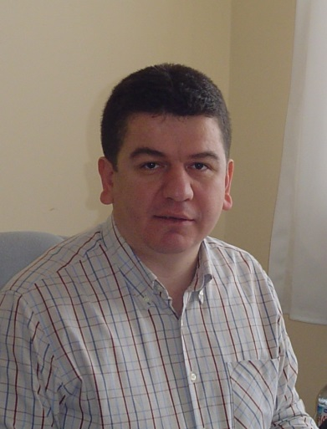
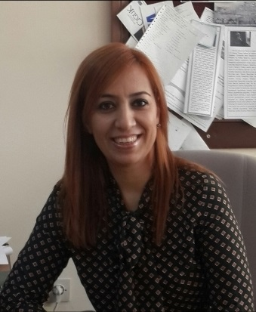
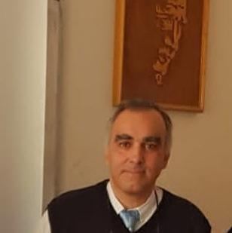
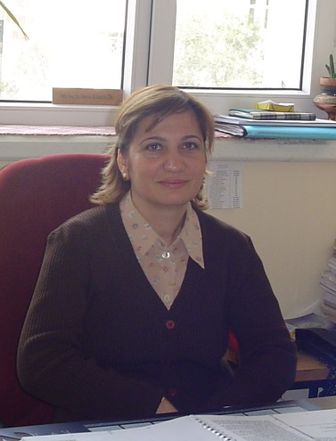
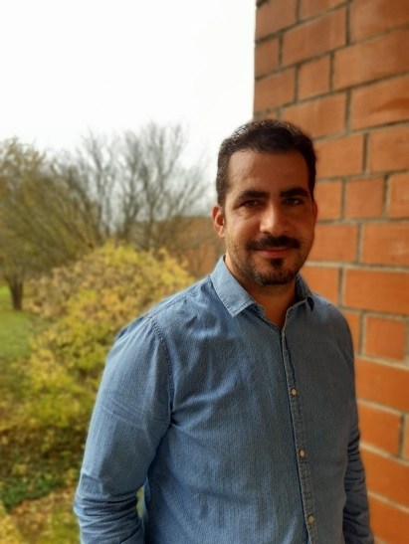
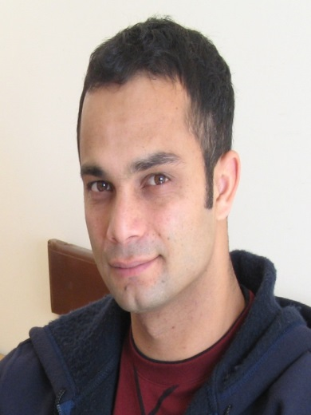
Matematik Bölümü
Prof. Dr. Hayrullah AYIK
Prof. Dr. Gonca AYIK
Prof. Dr. Ali A. ÖZKURT (Topoloji A.B.D. Bşk.)
Prof. Dr. Zerrin G. ESMERLİGİL (Cebir ve Sayılar Teorisi A.B.D. Bşk.)
Prof. Dr. Yılmaz DURĞUN
Prof. Dr. Şehmus FINDIK

Slide 4
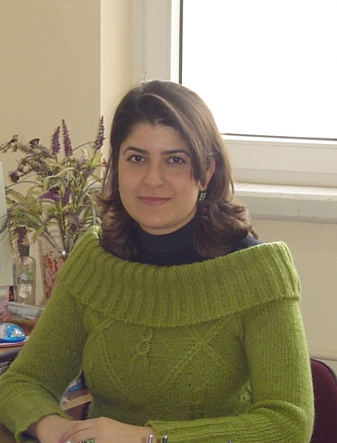
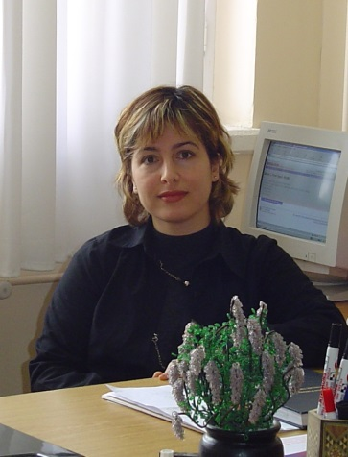
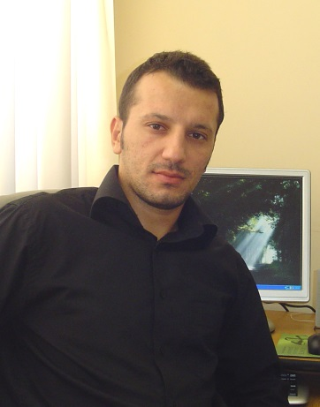
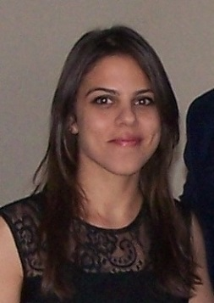
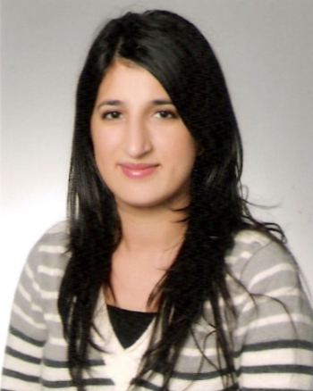
Matematik Bölümü
Doç. Dr. Dilek ERSALAN
Doç. Dr. Zeynep ÖZKURT
Doç. Dr. Nazar Ş. ÖĞÜŞLÜ
Doç. Dr. Leyla BUGAY
Doç. Dr. Nergiz POYRAZ (Geometri A.B.D. Bşk.)

Slide 5
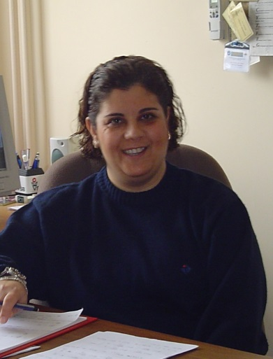
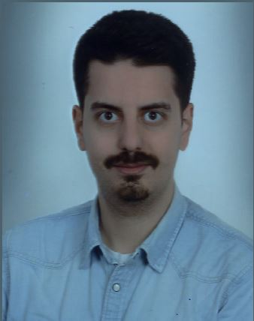
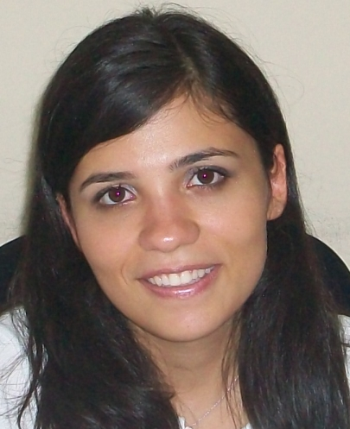
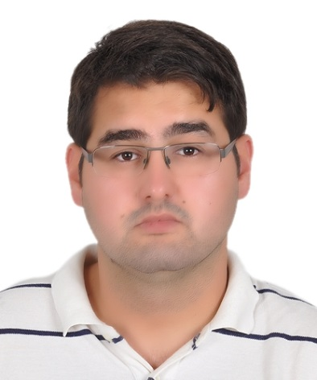
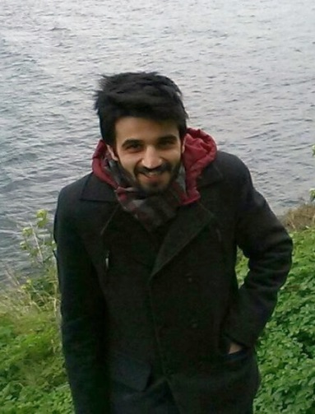
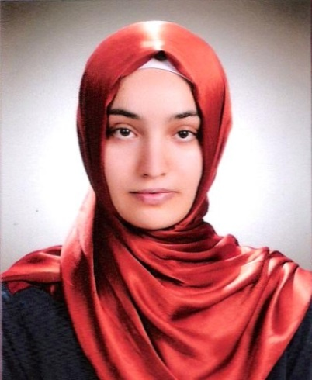
Matematik Bölümü
Dr. Öğrt. Üyesi Ela AYDIN
Dr. Öğrt. Üyesi Doğa Can SERTBAŞ (Analiz A.B.D. Bşk.)
Arş.Gör. Dr. Ayşe ÇOBANKAYA
Arş.Gör. Dr. Emrah KORKMAZ
Arş. Gör. Sadık EYİDOĞAN
Arş. Gör. Ayşegül DAĞDEVİRENN

Slide 6
Matematik Bölümü Yönetim Yapısı
Prof. Dr. Gonca AYIK
(Bölüm Başkanı)
Doç. Dr. Leyla BUGAY (Bölüm Başkan Yardımcısı)

Slide 7
2023-2024 Matematik Bölümü Lisans Dersleri
Kodu | Dersin Adı | Z/S | T | U | Lab | AKTS | Türü | Öğretim Üyesi
MT 123 | Analitik Geometri I | Z | 3 | 0 | 0 | 5 | Yüz yüze | Prof. Dr. Zerrin ESMERLİGİL
MT 131 | Analiz I | Z | 4 | 2 | 0 | 8 | Yüz yüze | Prof. Dr. Ali A. ÖZKURT
MT 155 | Soyut Matematik I | Z | 3 | 0 | 0 | 6 | Yüz yüze | Dr. Öğr. Üyesi Ela AYDIN
FM 105 | Fizik I | Z | 4 | 0 | 2 | 5 | Yüz yüze | Fizik Bölümü
UAT 101 | Atatürk İlk. ve İnk. Tarihi I | Z | 2 | 0 | 0 | 2 | Uzaktan | Atatürk İlk. ve Inkılap Tarihi Bölümü
UTD 103 | Türk Dili I | Z | 2 | 0 | 0 | 2 | Uzaktan | Türk Dili Bölümü
UIN 101 | İngilizce I | Z | 2 | 0 | 0 | 2 | Uzaktan | Yabancı Diller Yüksekokulu
MT 122 | Analitik Geometri II | Z | 3 | 0 | 0 | 5 | Yüz yüze | Prof. Dr. Zerrin ESMERLİGİL
MT 132 | Analiz II | Z | 4 | 2 | 0 | 8 | Yüz yüze | Prof. Dr. Ali A. ÖZKURT
MT 156 | Soyut Matematik II | Z | 3 | 0 | 0 | 6 | Yüz yüze | Dr. Öğr. Üyesi Ela AYDIN
FM 106 | Fizik II | Z | 4 | 0 | 2 | 5 | Yüz yüze | Fizik Bölümü
UAT 102 | Atatürk İlk. ve İnk. Tarihi II | Z | 2 | 0 | 0 | 2 | Uzaktan | Atatürk İlk. ve Inkılap Tarihi Bölümü
UTD 104 | Türk Dili II | Z | 2 | 0 | 0 | 2 | Uzaktan | Türk Dili Bölümü
UIN 106 | İngilizce II | Z | 2 | 0 | 0 | 2 | Uzaktan | Yabancı Diller Yüksekokulu
MT 211 | Cebir I | Z | 4 | 0 | 0 | 7 | Yüz yüze | Doç. Dr. Nazar Ş. ÖĞÜŞLÜ
MT 241 | Analiz III | Z | 4 | 0 | 0 | 7 | Yüz yüze | Dr. Öğr. Üyesi Doğa Can SERTBAŞ
MT 235 | Diferansiyel Denklemler | Z | 4 | 0 | 0 | 6 | Yüz yüze | Doç. Dr. Leyla BUGAY
MT 261 | Olasılık | Z | 4 | 0 | 0 | 7 | Yüz yüze | İstatistik Bölümü
MTS 223 | Dönüşüm Yarıgrupları | S | 2 | 0 | 0 | 3 | Yüz yüze | Prof. Dr. Hayrullah AYIK
MTS 225 | İntegral Hesap | S | 2 | 0 | 0 | 3 | Yüz yüze | Dr. Öğr. Üyesi Doğa Can SERTBAŞ
MT 212 | Cebir II | Z | 4 | 0 | 0 | 7 | Yüz yüze | Prof. Dr. Hayrullah AYIK
MT 242 | Analiz IV | Z | 4 | 0 | 0 | 7 | Yüz yüze | Dr. Öğr. Üyesi Doğa Can SERTBAŞ
ENF 204 | Bilgisayar Programlama | Z | 2 | 2 | 0 | 4 | Yüz yüze | Endüstri Müh. Bölümü
MT 262 | İstatistik | Z | 4 | 0 | 0 | 5 | Yüz yüze | İstatistik Bölümü
MT 236 | Vektör Analizi | Z | 2 | 0 | 0 | 4 | Yüz yüze | Doç. Dr. Nazar Ş. ÖĞÜŞLÜ
MTS 282 | Matematik Eğitim Yöntemleri | S | 2 | 0 | 0 | 3 | Yüz yüze | Prof. Dr. Zerrin ESMERLİGİL
MTS 284 | Matematik Tarihi | S | 2 | 0 | 0 | 3 | Yüz yüze | Prof. Dr. Gonca AYIK

Slide 8
2023-2024 Matematik Bölümü Lisans Dersleri
Kodu | Dersin Adı | Z/S | T | U | Lab | AKTS | Türü | Öğretim Üyesi
MT 311 | Cebir III | Z | 3 | 0 | 0 | 7 | Yüz yüze | Prof. Dr. Gonca AYIK
MT 321 | Diferansiyel Geometri | Z | 4 | 0 | 0 | 8 | Yüz yüze | Doç. Dr. Nergiz POYRAZ
MT 331 | Kısmi Diferansiyel Denklemler | Z | 3 | 0 | 0 | 5 | Yüz yüze | Prof. Dr. Zerrin ESMERLİGİL
MT 333 | Nümerik Analiz | Z | 3 | 0 | 0 | 5 | Yüz yüze | Doç. Dr. Zeynep ÖZKURT
MT 313 | Grup Teorisi | S | 3 | 0 | 0 | 5 | Yüz yüze | Prof. Dr. Hayrullah AYIK
MT 373 | Visual Basic Programlama | S | 2 | 2 | 0 | 5 | Yüz yüze | Endüstri Müh. Bölümü
MT 302 | Ölçüm Kuramı | Z | 3 | 0 | 0 | 5 | Yüz yüze | Prof. Dr. Şehmus FINDIK
MT 332 | Reel Analiz | Z | 3 | 0 | 0 | 5 | Yüz yüze | Prof. Dr. Gonca AYIK
MT 334 | Kompleks Fonksiyonlar Teorisi | Z | 5 | 0 | 0 | 8 | Yüz yüze | Prof. Dr. Ali A. ÖZKURT
MT 342 | Genel Topoloji | Z | 3 | 0 | 0 | 5 | Yüz yüze | Dr. Öğr. Üyesi Doğa Can SERTBAŞ
MT 352 | Sonlu Matematik | Z | 2 | 0 | 0 | 4 | Yüz yüze | Prof. Dr. Hayrullah AYIK
MTS 382 | Lateks** | S | 2 | 0 | 0 | 3 | Yüz yüze | Doç. Dr. Leyla BUGAY
MTS 384 | Kafes Teorisi | S | 2 | 0 | 0 | 3 | Yüz yüze | Doç. Dr. Dilek ERSALAN
ADS 401 | Alan Dışı Seçmeli Ders I | Z | 2 | 0 | 0 | 3 | -
Yeni Ders | Araştırma Projesi ve Bilim Etiği | Z | 0 | 2 | 0 | 2 | Yüz yüze | Bölüm Öğretim Üyeleri
MT 407 | Sayılar Kuramı | Z | 3 | 0 | 0 | 5 | Yüz yüze | Dr. Öğr. Üyesi Ela AYDIN
MT 401 | Matris Kuramı | S | 3 | 0 | 0 | 5 | Yüz yüze | Doç. Dr. Dilek ERSALAN
MT 415 | Kodlama Teorisi | S | 3 | 0 | 0 | 5 | Yüz yüze | Prof. Dr. Gonca AYIK
MT 433 | Kompleks Analiz | S | 3 | 0 | 0 | 5 | Yüz yüze | Doç. Dr. Nazar Ş. ÖĞÜŞLÜ
MT 467 | İşlemsel Matematik | S | 3 | 0 | 0 | 5 | Yüz yüze | Prof. Dr. Şehmus FINDIK
MT 469 | Doğrusal Programlama | S | 3 | 0 | 0 | 5 | Yüz yüze | Doç. Dr. Zeynep ÖZKURT
MT 483 | Geometriler | S | 3 | 0 | 0 | 5 | Yüz yüze | Prof. Dr. Gonca AYIK
ADS 402 | Alan Dışı Seçmeli Ders 2 | Z | 2 | 0 | 0 | 3 | -
MT 402 | Araştırma Projesi II | Z | 0 | 2 | 0 | 2 | Yüz yüze | Bölüm Öğretim Üyeleri
MT 408 | Fonksiyonel Analiz | Z | 3 | 0 | 0 | 5 | Yüz yüze | Dr. Öğr. Üyesi Doğa Can SERTBAŞ
MT 414 | İleri Lineer Cebir | S | 3 | 0 | 0 | 5 | Yüz yüze | Dr. Öğr. Üyesi Ela AYDIN
MT 418 | Modül Teorisi | S | 3 | 0 | 0 | 5 | Yüz yüze | Doç. Dr. Zeynep ÖZKURT
MT 412 | Cisimler Kuramı | S | 3 | 0 | 0 | 5 | Yüz yüze | Prof. Dr. Gonca AYIK
MT 416 | Grafik Teorisi | S | 3 | 0 | 0 | 5 | Yüz yüze | Doç. Dr. Dilek ERSALAN
MT 474 | Mat. Prog. (Optimizasyon ) | S | 3 | 0 | 0 | 5 | Yüz yüze | Prof. Dr. Zerrin ESMERLİGİL
MT 484 | Kombinatorik | S | 3 | 0 | 0 | 5 | Yüz yüze | Prof. Dr. Hayrullah AYIK

Slide 9
Matematik Bölümü
13 öğretim üyesi 4 araştırma görevlisi olarak Toplam 43 Matematik Bölümü Lisans Dersleri ile bölümde kayıtlı 360 öğrenciye eğitim öğretim ve danışmanlık hizmeti verilmektedir.

Slide 10
2021-2022 Bahar Dönemi Matematik Bölümü Öğretim Üyelerinin Verdiği Temel Bilimler Dersleri
Dersin Kodu | Dersin Adı- (Bölümü- (Eğitim Dili) 1./2.Öğretim) | Teorik Uygulama | AKTS | Zorunlu Seçmeli | Dersin Mevcudu | Dersi Veren Öğretim Üyesi
EEE 103 | Calculus II (ELEKTRİK-ELEKTRONİK MÜHENDİSLİĞİ - (İNGİLİZCE) 1. Öğretim) | 4+0 | 5 | Z | 57 | Prof. Dr. HAYRULLAH AYIK
EEE 103 | Calculus II (ELEKTRİK-ELEKTRONİK MÜHENDİSLİĞİ PR. (İNGİLİZCE) 2. Öğretim) | 4+0 | 5 | Z | 60 | Prof. Dr. HAYRULLAH AYIK
MK 108 | MATEMATİK II Kimya Bölümü (FEF) | 4+0 | 5 | Z | 35 | Prof. Dr. Zerrin ESMERLİGİL
MDZ 202 | DİFERANSİYEL DENKLEMLER Maden Müendisliği Bölümü (Müh. Fak.) | 2+0 | 4 | Z | 5 | Prof. Dr. Zerrin ESMERLİGİL
JZ 118 | Matematik II (MÜHENDİSLİK FAKÜLTESİ JEOLOJİ MÜHENDİSLİĞİ PR. 1. Öğretim) | 3+0 | 5 | Z | 3 | Prof. Dr. Ali Arslan ÖZKURT
OMZ 102 | Mühendislik Matematiği II Otomotiv Mühendisliği-1. öğretim | 3+0 | 4 | Z | 100 | Doç. Dr. Dilek ERSALAN
BMM 120 | Lineer Cebir Biyomedikal Mühendisliği-1.Öğretim | 3+0 | 4 | Z | 85 | Doç. Dr. Dilek ERSALAN
MATZ106 | Soyut Matematik İlköğretim Matematik Öğretmenliği-1.öğretim | 3+0 | 4 | Z | 60 | Doç. Dr. Dilek ERSALAN
CEN 106 | Mathematics II (BİLGİSAYAR MÜHENDİSLİĞİ PR. (İNGİLİZCE) 1. Öğretim) | 4+0 | 5 | Z | 81 | Doç. Dr. Şehmus Fındık
CEN 106 | Mathematics II (BİLGİSAYAR MÜHENDİSLİĞİ PR. (İNGİLİZCE) 2. Öğretim) | 4+0 | 5 | Z | 60 | Doç. Dr. Şehmus Fındık

Slide 11
2021-2022 Bahar Dönemi Matematik Bölümü Öğretim Üyelerinin Verdiği Temel Bilimler Dersleri
Dersin Kodu | Dersin Adı- (Bölümü- (Eğitim Dili) 1./2.Öğretim) | Teorik Uygulama | AKTS | Zorunlu Seçmeli | Dersin Mevcudu | Dersi Veren Öğretim Üyesi
MDZ 102 | Matematik II (MADEN MÜHENDİSLİĞİ PR. (TÜRKÇE) 1. Öğretim) | 2+0 | 5 | Z | 4 | Doç. Dr. Şehmus Fındık
ENM 252 | Nümerik Analiz(Endüstri Müh.) | 2+0 | 3 | Z | 78 | Doç.Dr. Zeynep Özkurt
BMM104 | Mühendisler İçin Matematik 2 (BİYOMEDİKAL MÜHENDİSLİĞİ) | 4+0 | 5 | Z | 54 | Doç. Dr. Nazar Şahin ÖĞÜŞLÜ
MAT132 | Matematik 2 (İSTATİSTİK BÖLÜMÜ) | 4+2 | 7 | Z | 31 | Doç. Dr. Nazar Şahin ÖĞÜŞLÜ
TLZ102 | Matematik II (MÜHENDİSLİK FAKÜLTESİ- TEKSTİL MÜHENDİSLİĞİ PR. – 1. Öğretim) | 3+0 | 5 | Z | 14 | Doç. Dr. Leyla BUGAY
FZK 106 | Analiz II (FEN-EDEBİYAT FAKÜLTESİ 1. Öğretim) | 4+2 | 7 | Z | 30 | Doç. Dr. NERGİZ POYRAZ
TYP 108 | Matematik 2 (ZİRAAT FAKÜLTESİ 1. Öğretim) | 2+2 | 4 | Z | 2 | Doç. Dr. NERGİZ POYRAZ
TMT 132 | Matematik II (ZİRAAT FAKÜLTESİ 1. Öğretim) | 3+1 | 5 | Z | 16 | Doç. Dr. NERGİZ POYRAZ
MAT 112 | LİNEER CEBİR II İstatistik Bölümü | 3+0 | 5 | Z | 30 | Dr. Öğr. Üyesi ELA AYDIN
ENM 112 | Yüksek Matematik 2 (ENDÜSTRİ MÜHENDİSLİĞİ PR. (TÜRKÇE) 1. Öğretim) | 3+1 | 5 | Z | 91 | Dr. Öğr. Üyesi DOĞA CAN SERTBAŞ
G152 | Matematik2, GIDA MÜHENDİSLİĞİ PR. (TÜRKÇE)(1.. Öğretim) | 3+0 | 5 | Z | 19 | Arş.Gör.Dr.Ayşe ÇOBANKAYA
TLZ202 | Matematik4,TEKSTiL ( MÜHENDİSLİĞİ PR. (TÜRKCE) (1.Öğretim) | 3+0 | 5 | Z | 18 | Arş.Gör.Dr.Ayşe ÇOBANKAYA
 |  |  |  | TOPLAM | 933

Slide 12
2022-2023 Güz Dönemi Matematik Bölümü Öğretim Üyelerinin Verdiği Temel Bilimler Dersleri
Dersin Kodu | Dersin Adı- (Bölümü- (Eğitim Dili) 1./2.Öğretim) | Teorik Uygulama | AKTS | Zorunlu Seçmeli | Dersin Mevcudu | Dersi Veren Öğretim Üyesi
CEN209 | Differential Equations (BİLGİSAYAR MÜHENDİSLİĞİ (İNGİLİZCE)- 1. Öğretim) | 3+0 | 4 | Z | 118 | Prof. Dr. HAYRULLAH AYIK
CEN209 | Differential Equations (BİLGİSAYAR MÜHENDİSLİĞİ (İNGİLİZCE)- 2. Öğretim) | 3+0 | 4 | Z | 113 | Prof. Dr. HAYRULLAH AYIK
EEE 103 | Calculus I (ELEKTRİK-ELEKTRONİK MÜHENDİSLİĞİ PR. (İNGİLİZCE) 1. Öğretim) | 4+0 | 5 | Z | 81 | Prof. Dr. HAYRULLAH AYIK
EEE 103 | Calculus I (ELEKTRİK-ELEKTRONİK MÜHENDİSLİĞİ PR. (İNGİLİZCE) 2. Öğretim) | 4+0 | 5 | Z | 72 | Prof. Dr. HAYRULLAH AYIK
MK 135 | MATEMATİK I Kimya Bölümü (FEF) | 4+0 | 5 | Z | 41 | Prof. Dr. Zerrin ESMERLİGİL
BL 137 | MATEMATİK Biyoloji Bölümü (FEF) | 2+0 | 2 | Z | 99 | Prof. Dr. Zerrin ESMERLİGİL
CMZ 123 | MATEMATİK I (Çevre Mühendisliği Bölümü ) | 4+0 | 6 | Z | 5 | Prof. Dr. Zerrin ESMERLİGİL
CMZ 201 | DİFERANSİYEL DENKLEMLER (Çevre Müendisliği Bölümü) | 3+0 | 5 | Z | 5 | Prof. Dr. Zerrin ESMERLİGİL
MATZ 205 | Analitik Geometri (İLKÖĞRETİM MATEMATİK ÖĞRETMENLİĞİ-1. Öğretim) | 2+0 | 4 | Z | 52 | Prof. Dr. Ali Arslan ÖZKURT
ENM 103 | Yüksek Matematik I (ENDÜSTRİ MÜHENDİSLİĞİ-1. Öğretim) | 3+1 | 6 | Z | 100 | Prof. Dr. Ali Arslan ÖZKURT
OMZ 101 | Mühendislik Matematiği I Otomotiv Mühendisliği-1.öğretim | 3+0 | 4 | Z | 101 | Doç. Dr. Dilek ERSALAN

Slide 13
2022-2023 Güz Dönemi Matematik Bölümü Öğretim Üyelerinin Verdiği Temel Bilimler Dersleri
Dersin Kodu | Dersin Adı- (Bölümü- (Eğitim Dili) 1./2.Öğretim) | Teorik Uygulama | AKTS | Zorunlu Seçmeli | Dersin Mevcudu | Dersi Veren Öğretim Üyesi
OMZ 201 | Uygulama Mühendislik Matematiği Otomotiv Mühendisliği-1.öğretim | 3+0 | 4 | Z | 90 | Doç. Dr. Dilek ERSALAN
ENM 105 | Lineer Cebir Endüstri Mühendisliği 1.öğretim | 4+0 | 5 | Z | 117 | Doç. Dr. Dilek ERSALAN
G 101 | Matematik I Gıda Mühendisliği 1.öğretim | 3+0 | 4 | Z | 15 | Doç. Dr. Dilek ERSALAN
CEN 107 | Mathematics I (BİLGİSAYAR MÜHENDİSLİĞİ - (İNGİLİZCE) 1. Öğretim) | 4+0 | 5 | Z | 84 | Doç. Dr. Şehmus Fındık
CEN 107 | Mathematics I (BİLGİSAYAR MÜHENDİSLİĞİ - (İNGİLİZCE) 2. Öğretim) | 4+0 | 5 | Z | 94 | Doç. Dr. Şehmus Fındık
MDZ 101 | Matematik I (MADEN MÜHENDİSLİĞİ PR. (TÜRKÇE) 1. Öğretim) | 2+0 | 4 | Z | 6 | Doç. Dr. Şehmus Fındık
ENM 215 | Diferansiyel Denklemler(Endüstri Müh.) | 2+1 | 4 | Z | 107 | Doç.Dr. Zeynep Özkurt
MATZ 307 | Cebir (İLKÖĞRETİM MATEMATİK ÖĞRETMENLİĞİ-1. Öğretim) | 2+0 | 3 | Z | 61 | Doç.Dr. Zeynep Özkurt
OMZ 211 | Sayısal Analiz (Otomotiv Müh.) | 3+0 | 4 | Z | 86 | Doç.Dr. Zeynep Özkurt
BMM103 | Mühendisler İçin Matematik 1 (BİYOMEDİKAL MÜHENDİSLİĞİ) | 4+0 | 5 | Z | 65 | Doç. Dr. Nazar Şahin ÖĞÜŞLÜ
MAT131 | Matematik 1 (İSTATİSTİK BÖLÜMÜ) | 4+2 | 7 | Z | 51 | Doç. Dr. Nazar Şahin ÖĞÜŞLÜ
MATZ203 | Lineer Cebir I (İLKÖĞRETİM MATEMATİK ÖĞRETMENLİĞİ- 1. Öğretim) | 2+0 | 3 | Z | 49 | Doç. Dr. Leyla BUGAY

Slide 14
Matematik Bölümü Etkinlikleri
Dersin Kodu | Dersin Adı- (Bölümü- (Eğitim Dili) 1./2.Öğretim) | Teorik Uygulama | AKTS | Zorunlu Seçmeli | Dersin Mevcudu | Dersi Veren Öğretim Üyesi
TLZ101 | Matematik I (TEKSTİL MÜHENDİSLİĞİ – 1. Öğretim) | 3+0 | 5 | Z | 36 | Doç. Dr. Leyla BUGAY
TLZ201 | Matematik III (TEKSTİL MÜHENDİSLİĞİ PR. – 1. Öğretim) | 3+0 | 5 | Z | 37 | Doç. Dr. Leyla BUGAY
FZK 105 | Analiz I (Fizik-1. Öğretim) | 4+2 | 7 | Z | 48 | Doç. Dr. NERGİZ POYRAZ
TYP 201 | Diferansiyel Denklemler (ZİRAAT FAKÜLTESİ 1. Öğretim) | 2+2 | 5 | Z | 3 | Doç. Dr. NERGİZ POYRAZ
MT 111 | LİNEER CEBİR I İstatistik Bölümü | 3+0 | 4 | Z | 47 | Dr. Öğr. Üyesi ELA AYDIN
MDZ 201 | Lineer Cebir (Maden Müh.) | 2+0 | 5 | Z | 7 | Dr. Öğr. Üyesi ELA AYDIN
P 147 | Matematik (Peyzaj Mimarlığı) | 2+0 | 2 | Z | 81 | Dr. Öğr. Üyesi ELA AYDIN
CEN125 | Linear Algebra (BİLGİSAYAR MÜHENDİSLİĞİ-(İNGİLİZCE)- 1. Öğretim) | 3+1 | 5 | Z | 121 | Dr. Öğr. Üyesi DOĞA CAN SERTBAŞ
CEN125 | Linear Algebra (BİLGİSAYAR MÜHENDİSLİĞİ - (İNGİLİZCE)- 2. Öğretim) | 3+1 | 5 | Z | 109 | Dr. Öğr. Üyesi DOĞA CAN SERTBAŞ
 |  |  |  | TOPLAM | 2101

Slide 15
Matematik Bölümü
Toplam 54 temel bilimler dersi ile 3034 öğrenciye eğitim öğretim hizmeti verilmektedir.

Slide 16
Matematik Bölümü
Çift Anadal, Yandal Olanakları
Matematik bölümü öğrencileri Fizik, Kimya İstatistik, Tarımsal Yapılar ve Sulama bölümlerinde çift anadal ile Fizik, istatistik, endüstri Mühendisliği ve Tarımsal Yapılar ve Sulama bölümlerinde yandal yapma imkanlarına sahiptir.
Elektrik-Elektronik Müh.,Makine Müh.,İnşaat Müh.,Endüstri Müh.,Bilgisayar Müh.,Fizik, İstatistik lisans programlarında okuyan öğrencilerin matematik bölümünde çift anadal ve yan dal yapma imkanları bulunmaktadır.

Slide 17
Matematik Bölümü
İstihdam Olanakları
Mezunların MEB tarafından öğretmen olarak atanma imkanı mevcuttur. İlk, orta lise düzeyinde eğitim veren kurumlarda öğretmen olarak çalışma olanaklarının yanı sıra bankacılık, istatistik kurumlarında çalışma olanakları mevcuttur.

Slide 18
Matematik Bölümü Etkinlikleri
Tarih | Etkinlik Türü | Başlık | Konuşmacı(lar) | Yer | Katılımcılar
21.4.2022 | Çalıştay | Yeni Yaklaşımlarla Matematik Çalıştayı (Yüreğir MEM ile birlikte) | Prof. Dr. Gonca AYIK | Adana Öğretmeevi | Genel İzleyici
21.4.2022 | Söyleşi | Uğur Okulları Kariyer Günleri | Prof. Dr. Gonca AYIK Prof. Dr. Hayrulah AYIK | Özel Uğur Okulları Adana Kampusu | Adana Özel Uğur Okulları Öğrencileri
14.4.2022 | Çalıştay | Halka ve Modül Teorisi çalıştayı | Prof. Dr. Yılmaz Durğun ve diğerleri | Ç.Ü. Matematik Bölümü | Alanın Uzmanları
17.3.2022 | Söyleşi | Pi Sayısı | Prof. Dr. Gonca AYIK | Çevrimiçi (Online) | Başkent Üniversitesi Adana Özel Başkent Okulları Öğrencileri
16.3.2022 | Söyleşi | Matematik Hayatın Neresinde? | Prof. Dr. Gonca AYIK | Çevrimiçi (Online) | Genel izleyici

Slide 19
Matematik Bölümü Etkinlikleri
16.3.2022 | Söyleşi | Dünya Pi günü nedeniyle Söyleşi | Prof. Dr. Gonca AYIK | Çevrimiçi (Online) | Tarsus Özel Sev Ortokulu Öğrencileri
14.3.2022 | Konferans | Geometriden Aritmetiğe | Prof. Dr. Doğan Dönmez | Adan Fen Lisesi | Adana Fen Lisesi Öğrencileri
20.12.2019 | Seminer | Sayma Problemleri | Prof. Dr. Hayrullah AYIK | Eral Okulları (Çukurova) | Eral Okulları Öğrencileri
20.11.2019 | Seminer | Şifreleme ve Matematik | Prof. Dr. Doğan DÖNMEZ | TOKİ Köprülü İlköğretim Okulu | TOKİ Köprülü İlköğretim Okulu Öğretmenleri
8.11.2019 | Seminer | Matematik tarihinden Seçmeler | Prof. Dr. Gonca AYIK | Hümeyra Ökten Anadolu İmam Hatip Lisesi | Hümeyra Ökten Anadolu İmam Hatip Lisesi öğrencileri
11.10.2019 | Konferans | Şifreleme ve Matematik | Prof. Dr. Doğan DÖNMEZ | Eral Okulları (Çukurova) | Eral Okulları Öğrencileri (Lise)
9.10.2019 | Tanışma Toplantısı | Yeni öğrencilerimiz ile Tanışma Toplantısı | Tüm Bölüm, Dekanımız ve Yardımcıları | Fen Edebiyat Fakültesi Ek Bina 2. Kat D3 | Ç.Ü. Matematik Bölümü I. Sınıflar
22.5.2019 | Konferans | Geometrik Cisimler ve Cebir | Prof. Dr. Doğan DÖNMEZ | Ç.Ü. Fen Edebiyat Fakültesi Konferans Salonu | Matematik Bölümü Öğrencileri
10.5.2019 | Konferans | Geometrik Cisimler | Prof. Dr. Doğan DÖNMEZ | Ç.Ü. Fen Edebiyat Fakültesi Konferans Salonu | Özel Akdeniz Okulları

Slide 20
Matematik Bölümü Etkinlikleri
10.5.2019 | Sohbet | Bölüm Tanıtımı | Prof. Dr. Doğan DÖNMEZ Prof. Dr. Gonca AYIK Prof. Dr. Ali ÖZKURT | Ç.Ü. Fen Edebiyat Fakültesi Konferans Salonu | Borsa Anadolu Lisesi
3.5.2019 | Konferans | Şifreleme ve Matematik | Prof. Dr. Doğan DÖNMEZ | Borsa Anadolu Lisesi | Borsa Anadolu Lisesi
18.4.2019 | Seminer | Pi Sayısı | Prof. Dr. Gonca AYIK | Özel Akdeniz Okulları | Özel Akdeniz Okulları(8. Sınıf)
18.4.2019 | Seminer | Pi Sayısı | Prof. Dr. Gonca AYIK | Borsa Anadolu Lisesi | Borsa Anadolu Lisesi
16.4.2019 | Sohbet | Matematik Sohbetleri | Prof. Dr. Doğan DÖNMEZ Prof. Dr. Gonca AYIK | Borsa Lisesi | Borsa Anadolu Lisesi
5.4.2019 | Sohbet | Matematik Sohbetleri | Prof. Dr. Doğan DÖNMEZ Prof. Dr. Gonca AYIK | Fen Edebiyat Fakültesi Konferans Salonu | Özel Akdeniz Okulları
14.3.2019 | Seminer | Pi Günü | Prof. Dr. Gonca AYIK | Eral Okulları (Çukurova) | Eral Okulları Öğrencileri
12.12.2018 | Konferans | Şifreleme ve Matematik | Prof. Dr. Doğan DÖNMEZ | Kısacıkzade Konağı, Seyhan | Ç.Ü. Türkoloji Araştırma Merkezi
17.10.2018 | Konferans | Şifreleme ve Matematik | Prof. Dr. Doğan DÖNMEZ | Matematik Bölümü 2. Kat D3 | Ç.Ü. Matematik Bölümü Öğrencileri
2.5.2018 | Sohbet | Matematik Sohbetleri | Prof. Dr. Melih BORAL | Matematik Bölümü 2. Kat D3 | Ç.Ü. Matematik Bölümü
26.5.2017 | Seminer | Gruplar Teorisi ve Sınıflandırma Problemi | Prof. Dr. Mahmut KUZUCUOĞLU | Matematik Bölümü 2. Kat D3 | Ç.Ü. Matematik Bölümü Öğrencileri

Slide 21
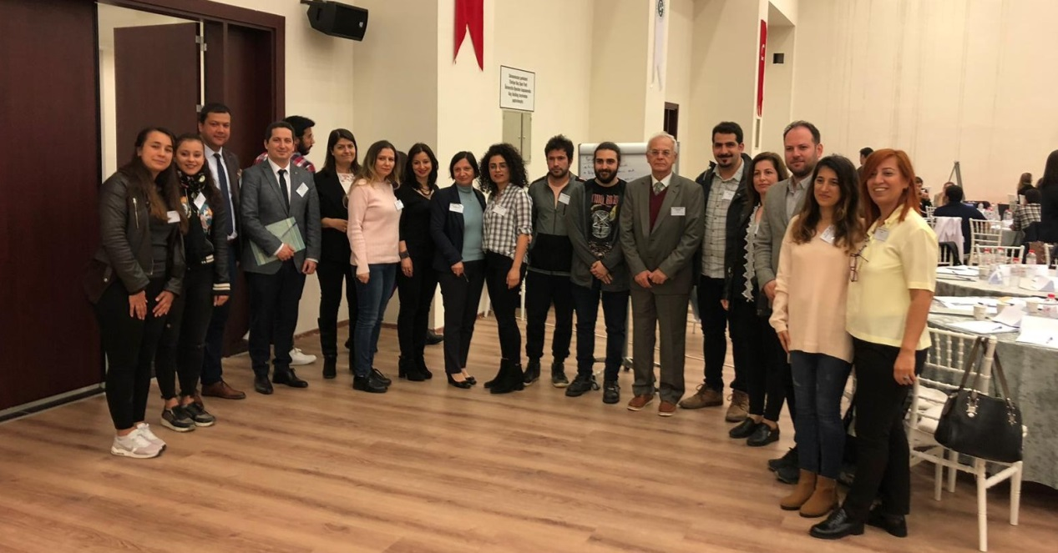
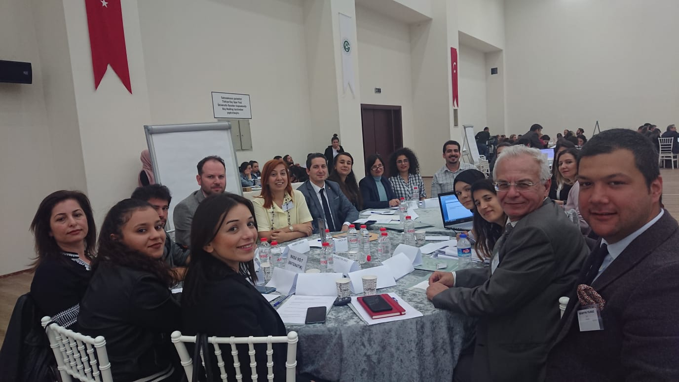
Matematik Paydaş Toplantısı-2019

Slide 22
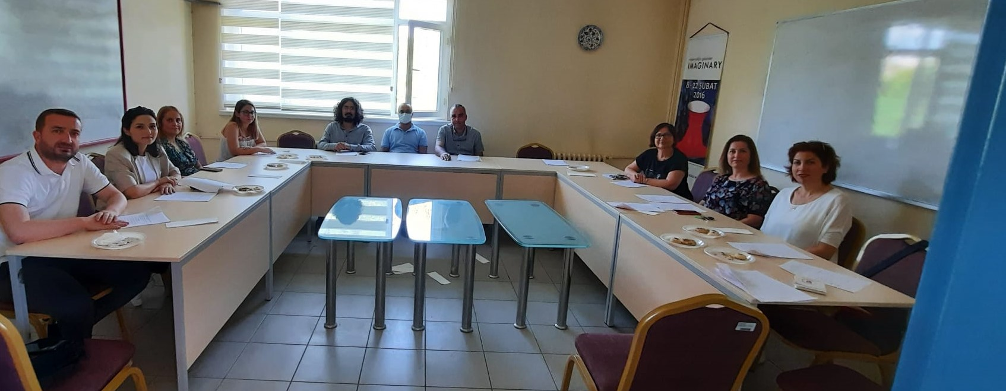
Matematik Paydaş Toplantısı-2022

Slide 23
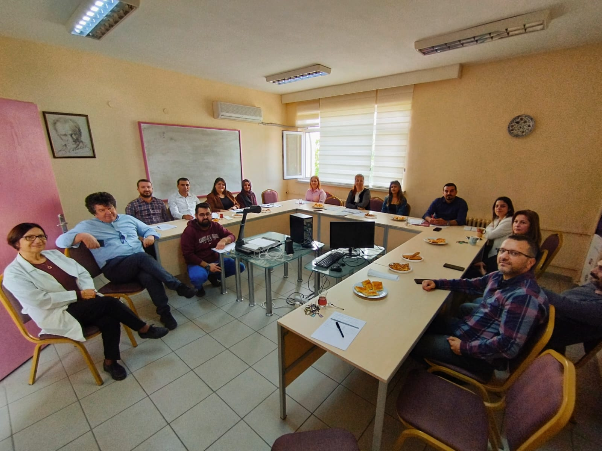
Matematik Paydaş Toplantısı-2023

Slide 24
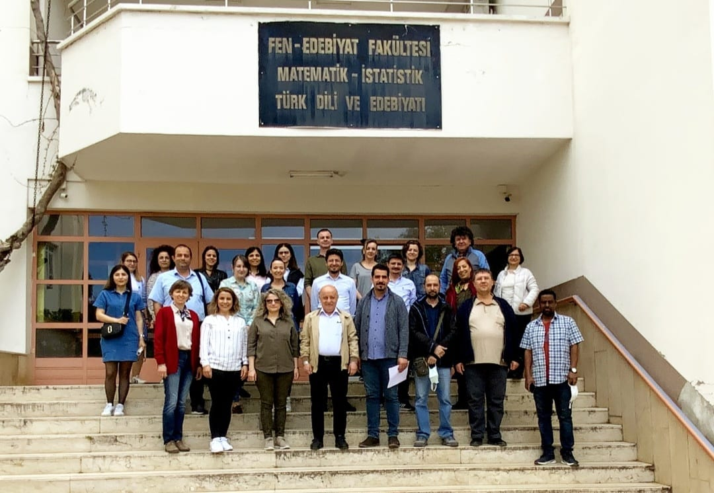
Matematik Bölümü- Çalıştay
Halka ve Modül Teorisi Çalıştayı 14-17 Nisan 2022

Slide 25
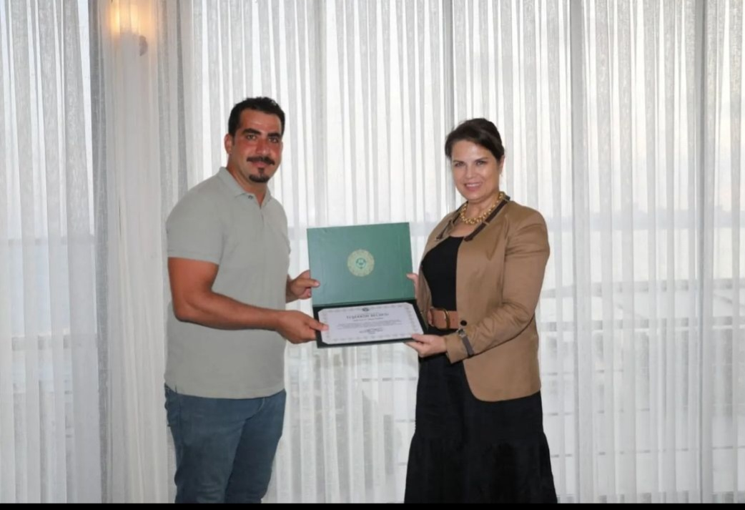
Matematik Bölümü- Proje
TUBİTAK-ARDEB 2022 YILI 1. DÖNEM 1001 PROJESİ (Prof. Dr. Yılmaz DURĞUN)

Slide 26
Matematik Bölümü- MEB
Türkiye’deki 7 kitap komisyonundan biri de Adana’da bulunmakta olup 2017 den bu yana MEB işbirliği ile 9. sınıf ve 10. sınıf kitaplarının yazım komisyonunda gönüllü olarak görev alınmakta ve bu kitaplar ders kitabı olarak okutulmaktadır.

Slide 27
Matematik Bölümü- Yüreğir Bilim Şenliği

Slide 28
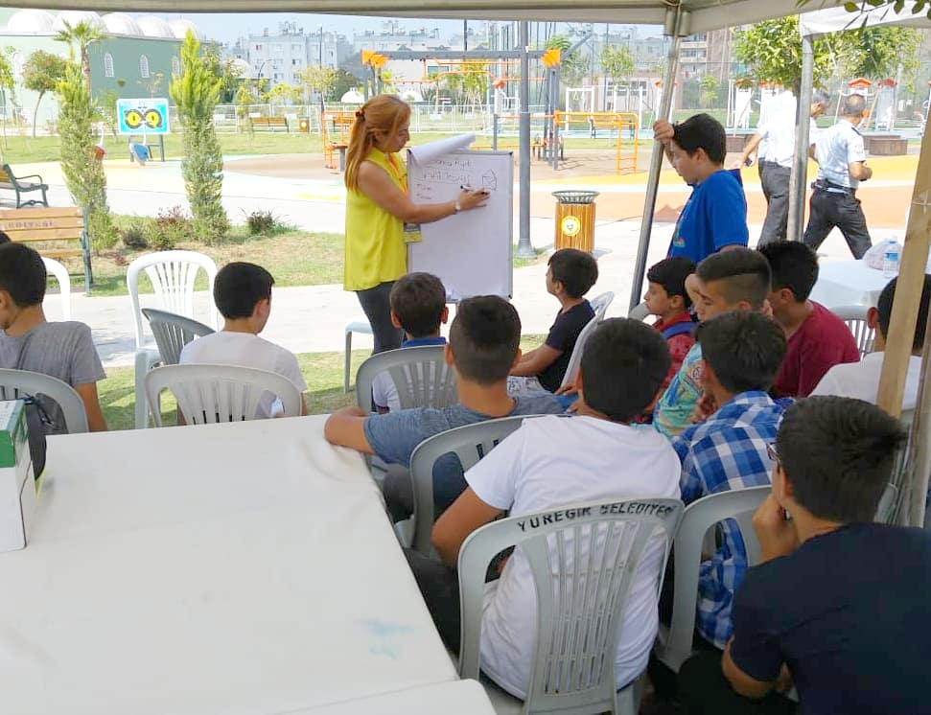
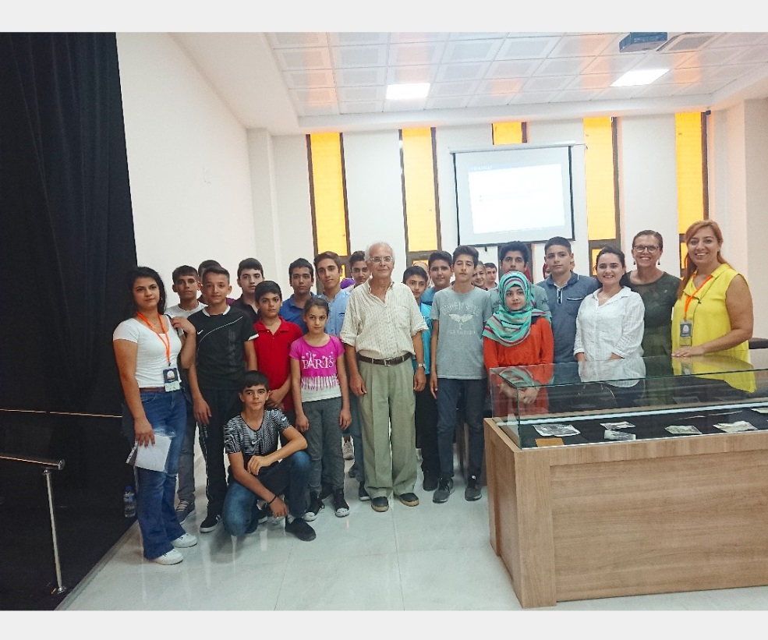
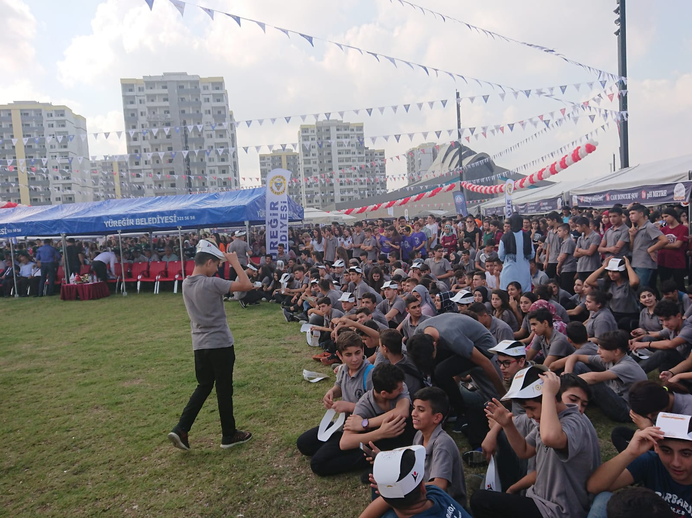
Matematik Bölümü- Yüreğir Bilim Şenliği

Slide 29
Matematik Çalıştayı-Yüreğir İlçe MEB

Slide 30
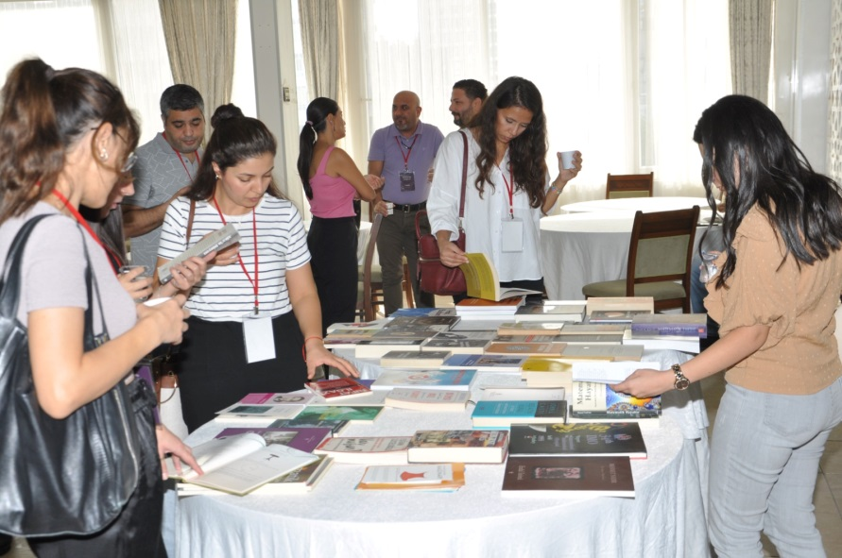
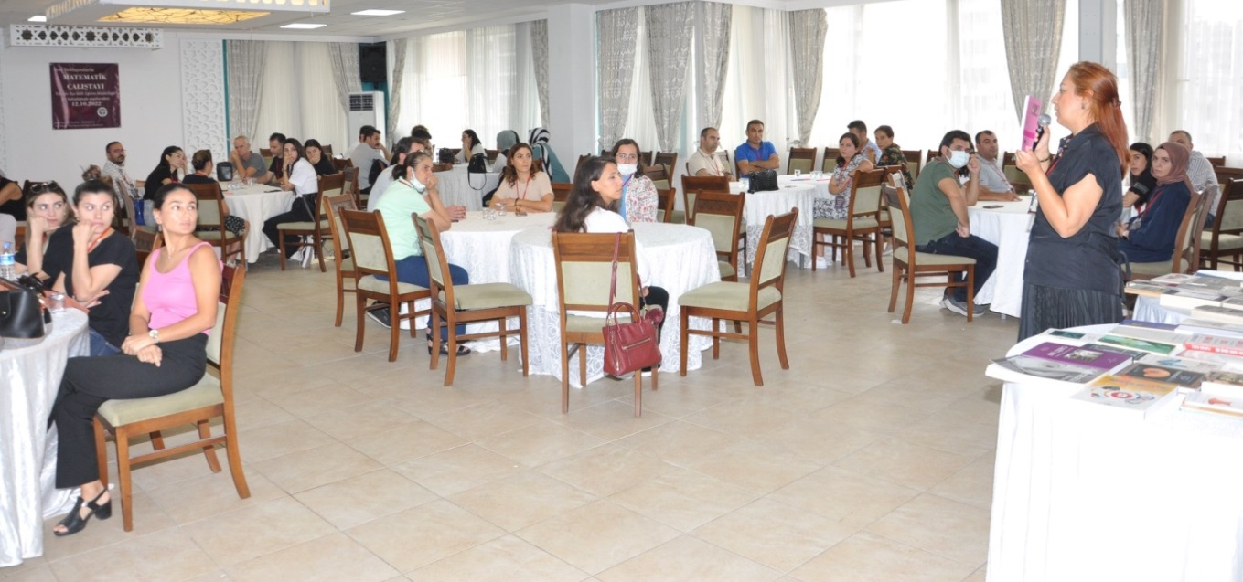
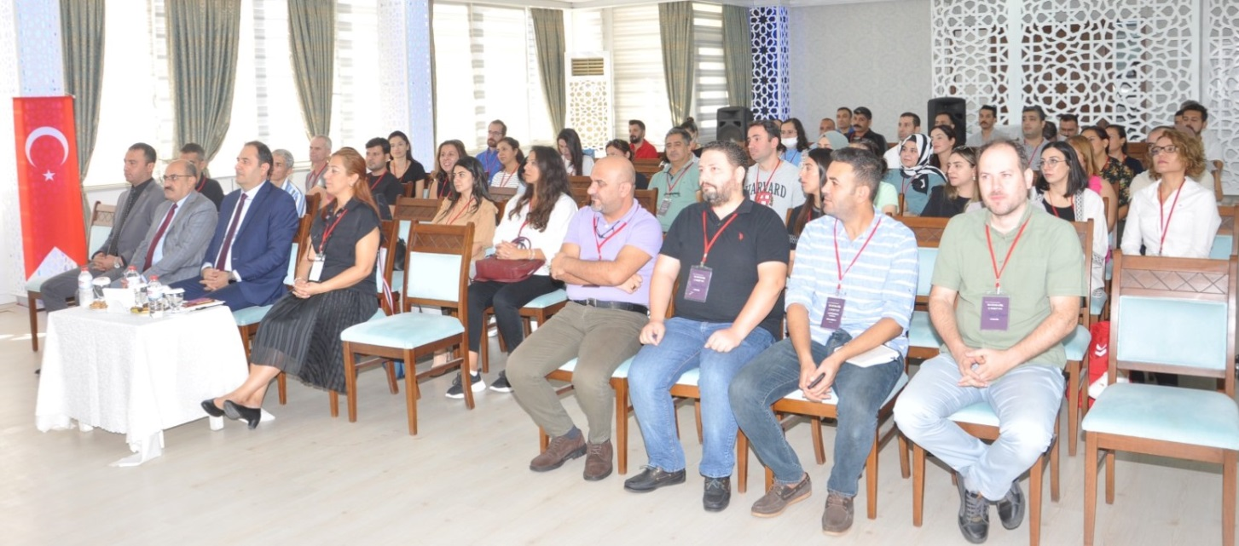
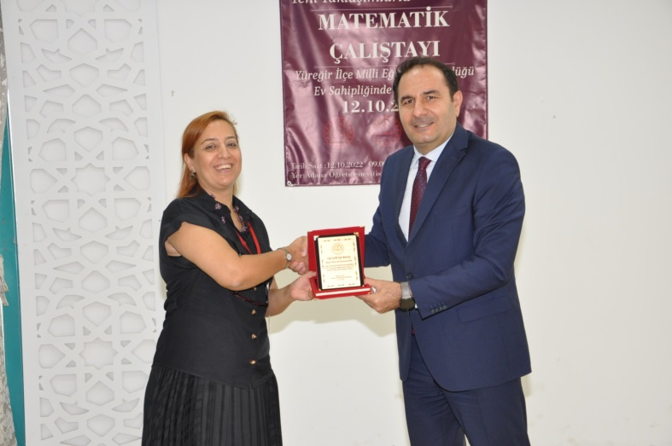
Matematik Çalıştayı-Yüreğir İlçe MEB

Slide 31
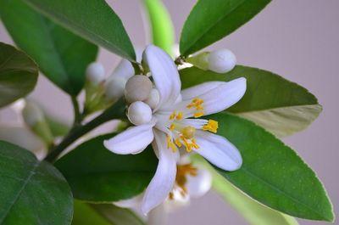
Matematik Bölümü

